Slide 1
Message-App
Készítette: Bánszky Balázs Ferenc, Bencsik Attila

Slide 2
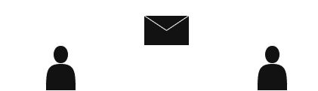
A szoftver célja:
Felhasználók közötti üzenetküldés és fogadás.
Notes:
A szoftver célja

Slide 3
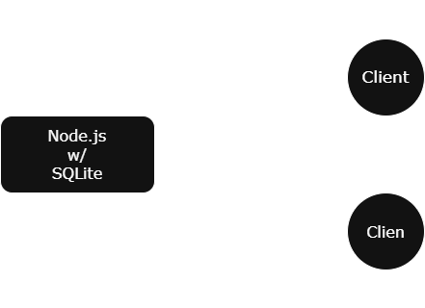
Műszaki megvalósítás
Notes:
Műszaki megvalósítás

Slide 4

Backend
Node.js
JavaScript
Felhasználható Node modulok
Támogatottság
Notes:
Téma:
Miért ezt választottuk, miért nem mást(ellenérvek más backendek ellen).

Slide 5
Front-end
Handlebars
Letisztult
Sokkal gyorsabb mint a front-end framework-ök nagy része
Notes:
Téma:
Miért ezt választottuk, miért nem mást(ellenérvek más frontend frameworkok ellen).

Slide 6
Valós idejű kommunikáció
WebSocket
Szerver oldalról kezdeményezett üzenetek küldése
Notes:
Téma:
Miért szükséges, hogyan van felhasználva.

Slide 7
UUID
Notes:
Téma:
Miért szükséges, hogyan van felhasználva.

Slide 8
Encryption/Titkosítás
Jose
JWT
Notes:
Téma:
Miért szükséges, hogyan van felhasználva és mi van használva (Jose, JWT etc.).

Slide 9
Adatbázis
Sajat adatbazis migracio
Opciók:
SQLite
MySQL

Slide 10
Működése
Node.js es SQLite egyszerre fut.
Felhasznalo HTTP request-el tud adatot kerni es adni a szervernek.
A szerver WebSocket-el kepes real-time küldeni az üzeneteket.
Notes:
Működése

Slide 11
Notes:
Forráskódja

Slide 12
Notes:
Feladatmegosztás, projektben betöltött szerep, a fejlesztés során projektszervezési eszközök.

